Slide 1

Khóa đào tạo Lập trình Web sử dụng PHP
Học viện Công nghệ thông tin HanU

Slide 2
Day 29: Sử dụng template
Template
Demo 1
Practice 1
Prototype
Practice 2

Slide 3
Template
Là thiết kế được tạo riêng để làm mẫu, định hướng cho các cấu trúc và trình bày giao diện khác
Thường bao gồm ít nhất là thiết kế của trang chủ của website, có thể có thêm 1 hoặc nhiều thiết kế khác trong trình bày sản phẩm hoặc tin tức
Bao gồm một số hiệu ứng động cơ bản

Slide 4
Demo 1
Tải day29_demo1.rar về web server (http://www.freewebsitetemplates.com)
Tìm hiểu và chạy thử

Slide 5
Practice 1
Với giao diện demo 1, cần chỉnh sửa những nội dung sau:
Trang index.html: đổi vị trí 2 đoạn text “Testimonials” và “The manes Winchester promise”, chú ý khoảng cách
Trang index.html: hiển thị thêm 3 box có cùng design với 4 box hiện tại của “Why choose us”
Trang index.html: hiển thị dài gấp 2 nội dung các box của “Why choose us”

Slide 6
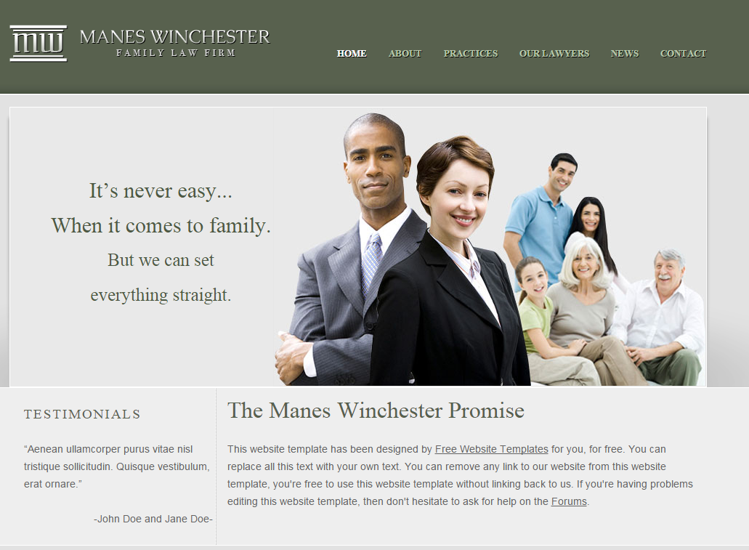

Slide 7
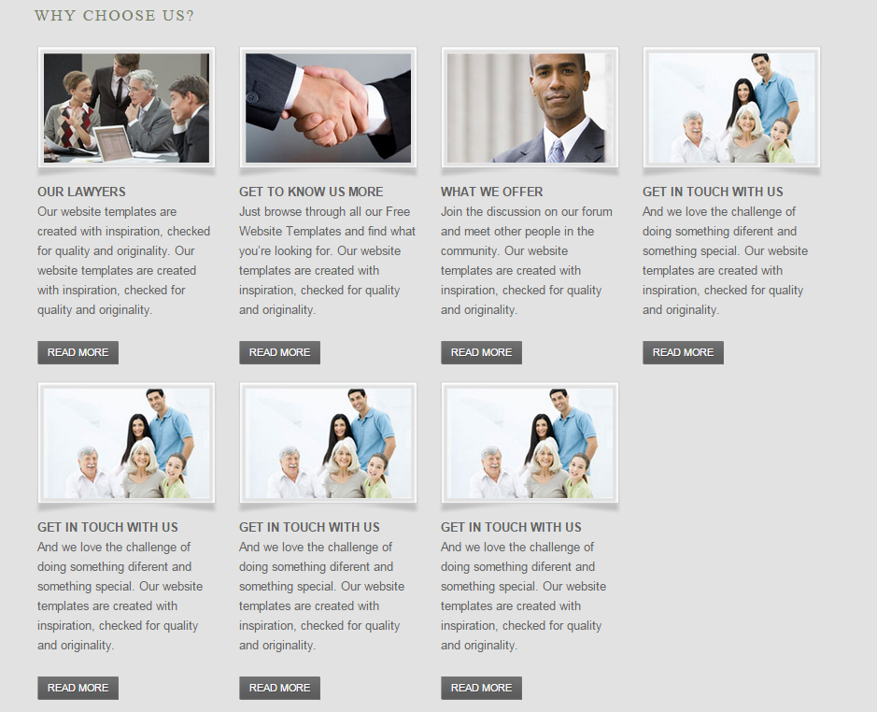

Slide 8
Prototype
Là một sản phẩm của bước trung gian giữa các Requirements và bước Design về code hoặc bước Lập trình
Là một kết quả rất quan trọng đảm bảo được tính nhất quán của hệ thống, cũng như tránh việc hiểu nhầm giữa các đối tượng
Với lập trình Web, nó thường ở dạng HTML và chạy được (giả lập các thao tác)

Slide 9
Practice 2
Tìm 1 template đẹp trong việc trình bày sản phẩm
Tạo prototype theo template trên cho bài thực hành week 18 (online shop):
menu
trình bày nội dung sản phẩm (ít nhất 5 loại sản phẩm)
tìm kiếm sản phẩm
giỏ hàng
giới thiệu về đơn vị (có bao gồm bản đồ)

